Slide 1
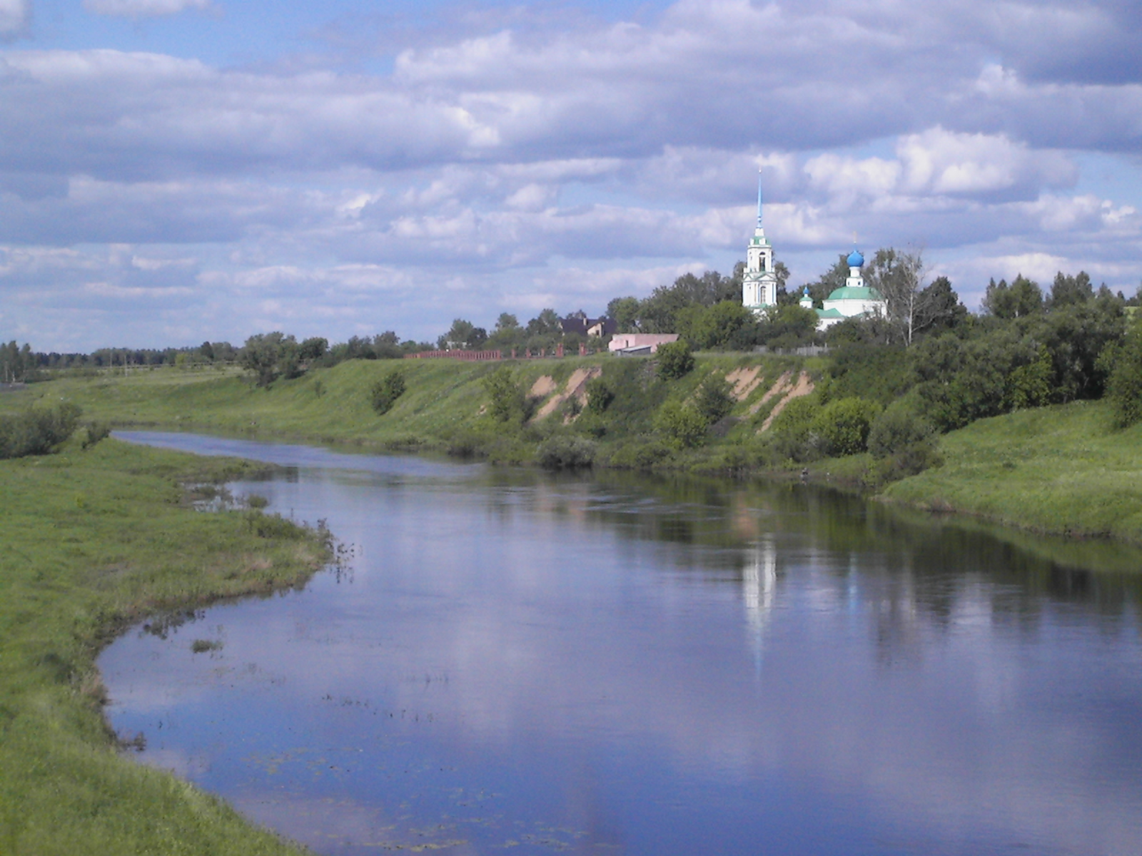
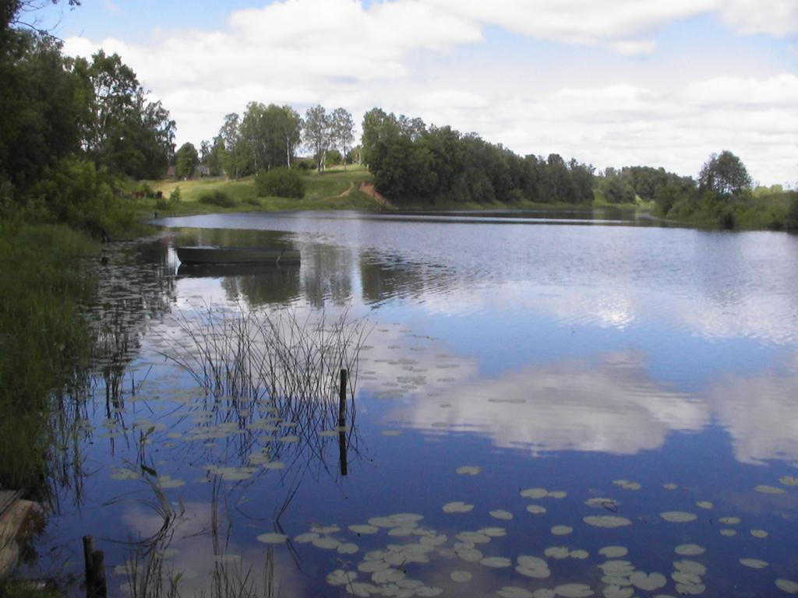
Петровское
городское поселение

Slide 2
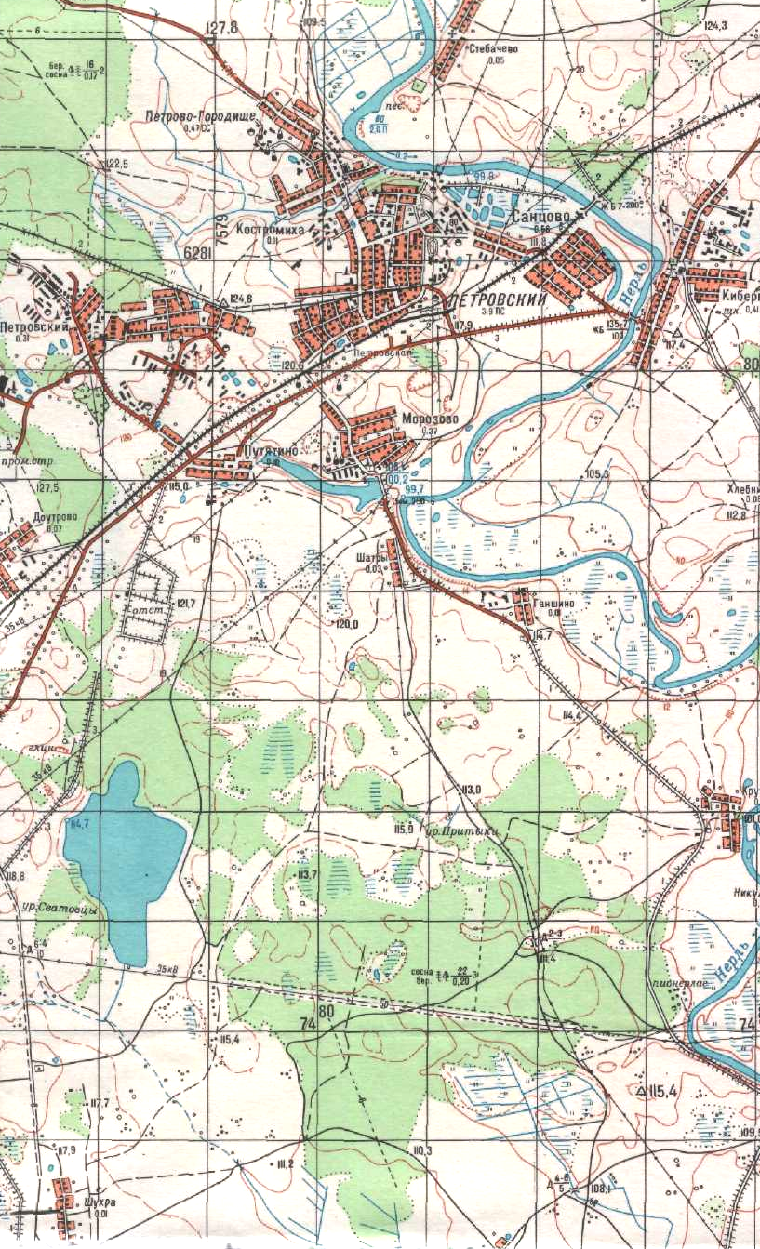
Карта поселения

Slide 3
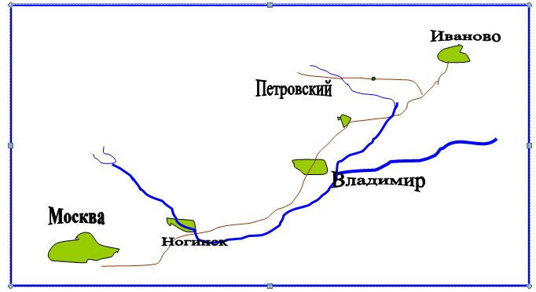
Месторасположение поселения
поселок Петровский находится на расстоянии 65 км от областного центра г.Иваново, 15 км от районного центра г.Гаврилов-Посад. Граничит с Тейковским районом. В состав Петровского городского поселения входят п.Петровский, 4 села, 13 деревень.

Slide 4
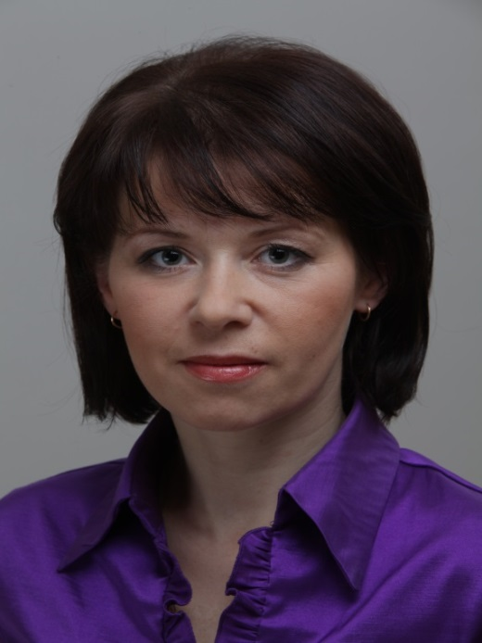
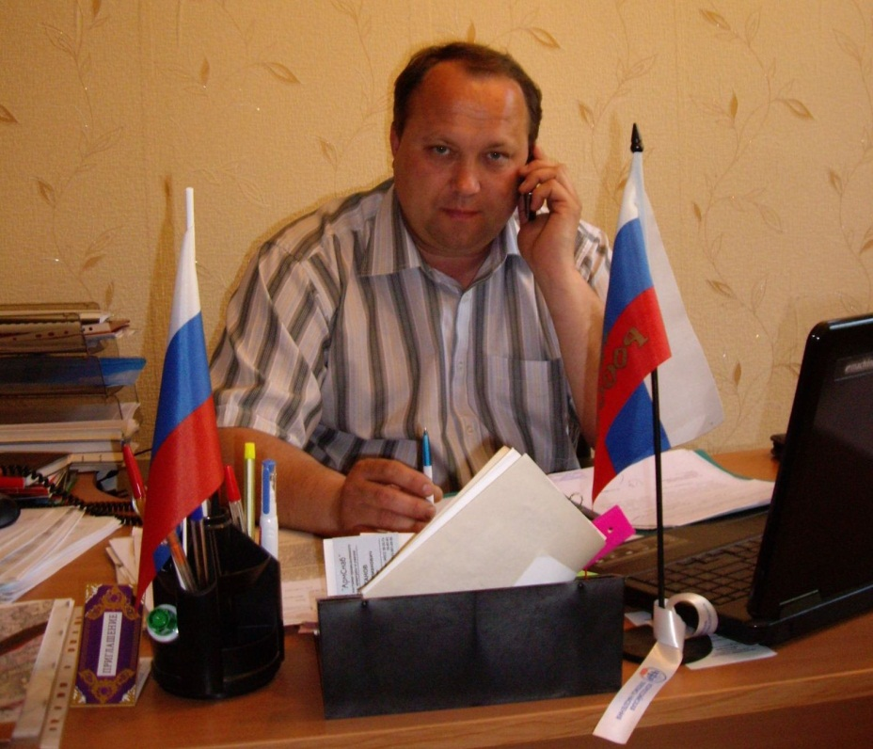
Глава администрации Петровского городского поселения ШИГАРЁВ ВЯЧЕСЛАВ ВЛАДИМИРОВИЧ
Глава Петровского городского поселения
ГОНЧАРОВА СВЕТЛАНА ВИТАЛЬЕВНА

Slide 5
Из истории поселения

Slide 6
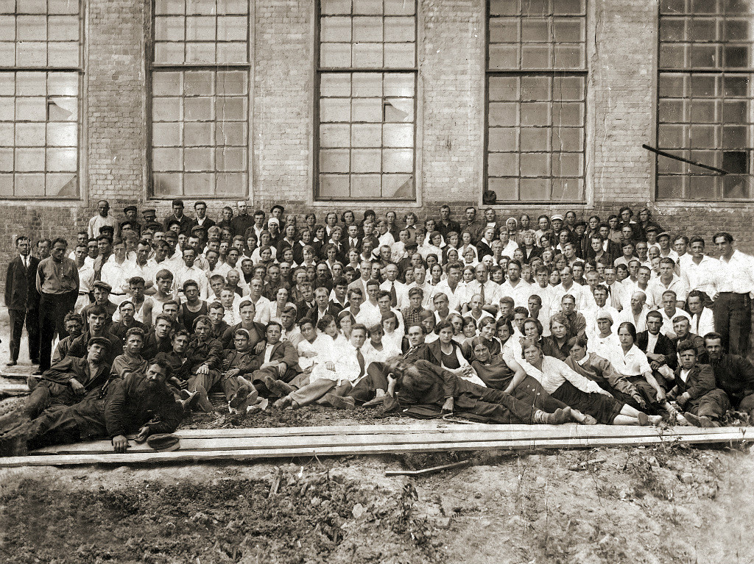
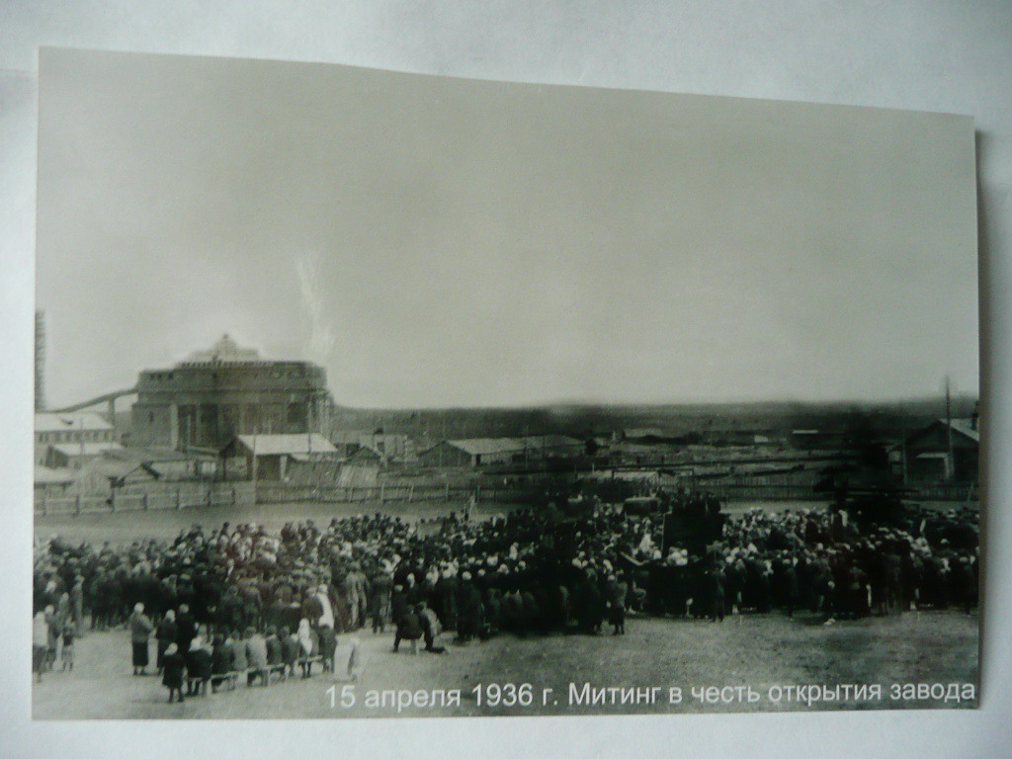
Открытие Спиртового завода 1936 год

Slide 7
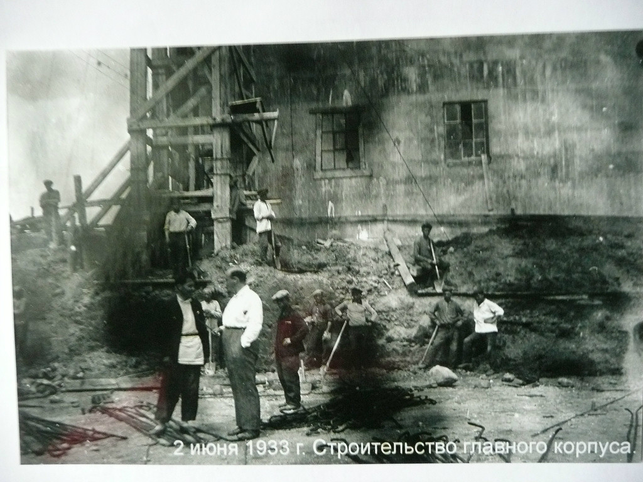
Строительство главного корпуса

Slide 8
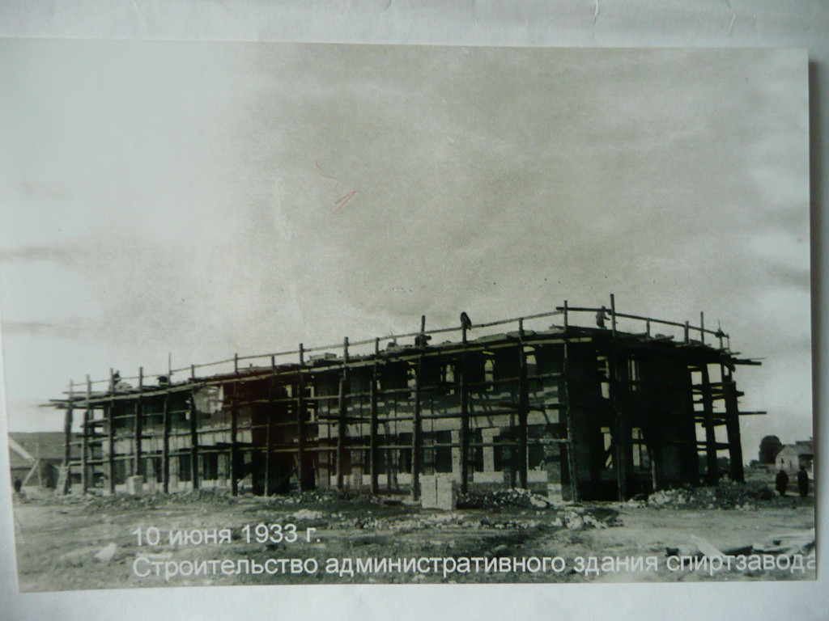
Строительство административного здания завода

Slide 9
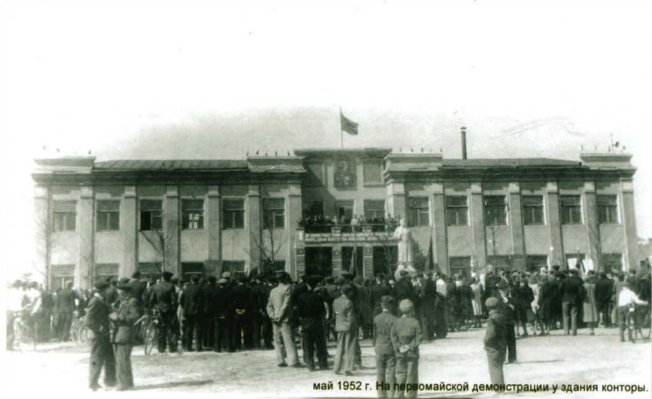
На первомайской демонстрации у здания конторы 1952 год

Slide 10
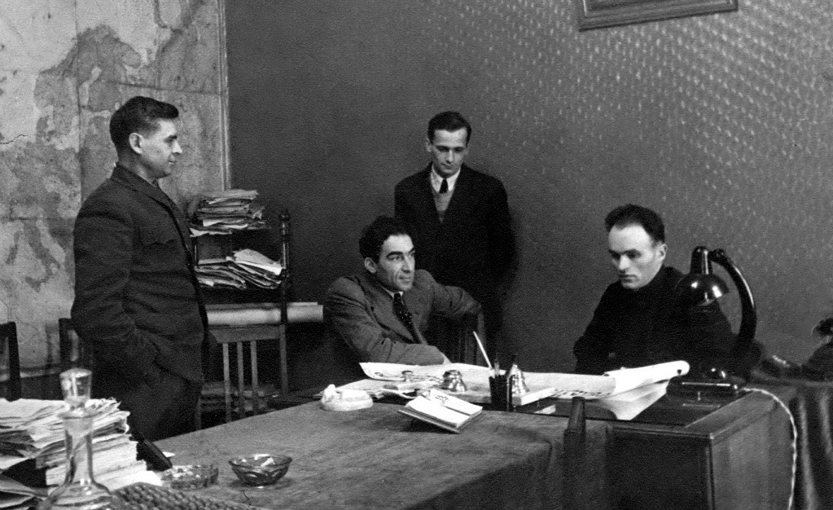
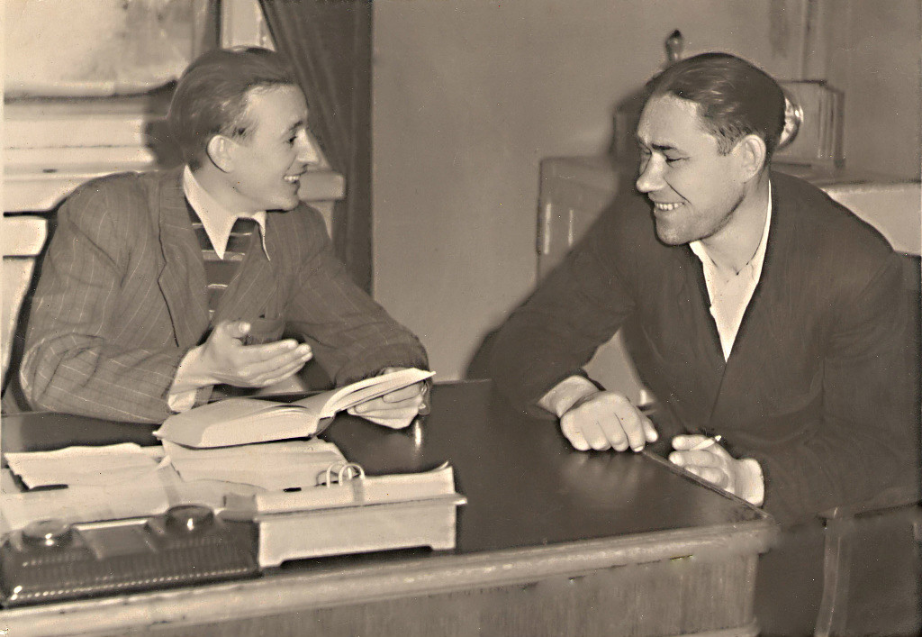
Рабочие моменты

Slide 11
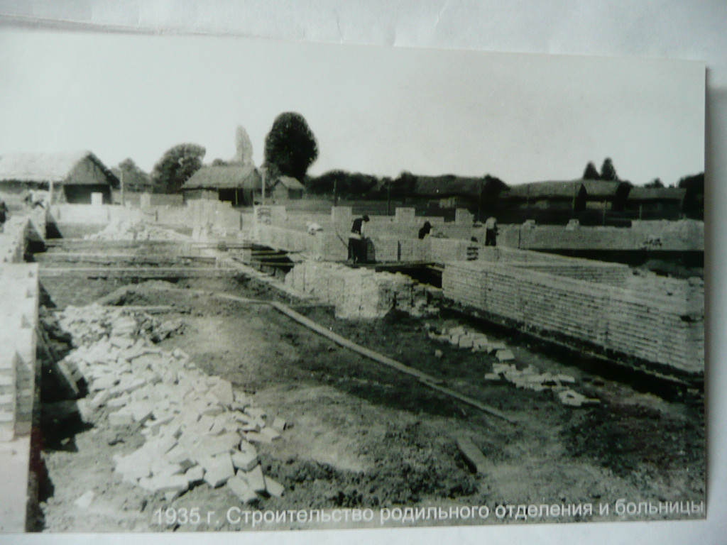
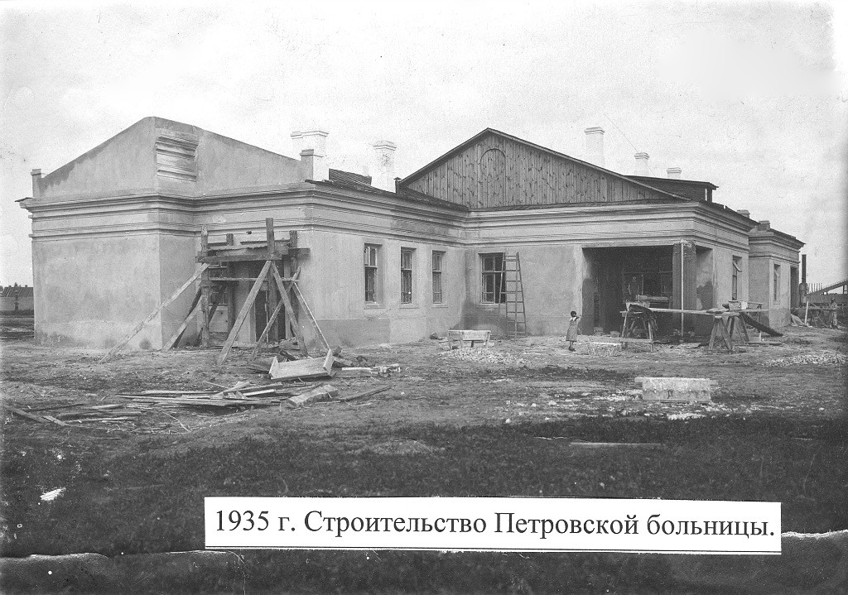
Строительство больницы и родильного отделения 1935 год

Slide 12
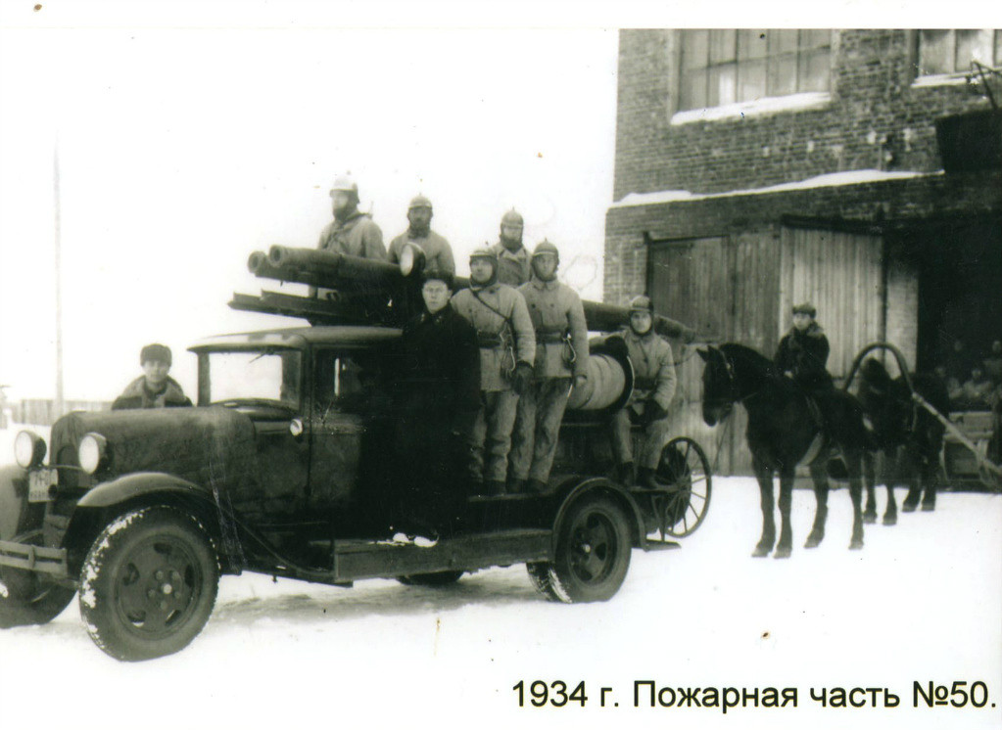
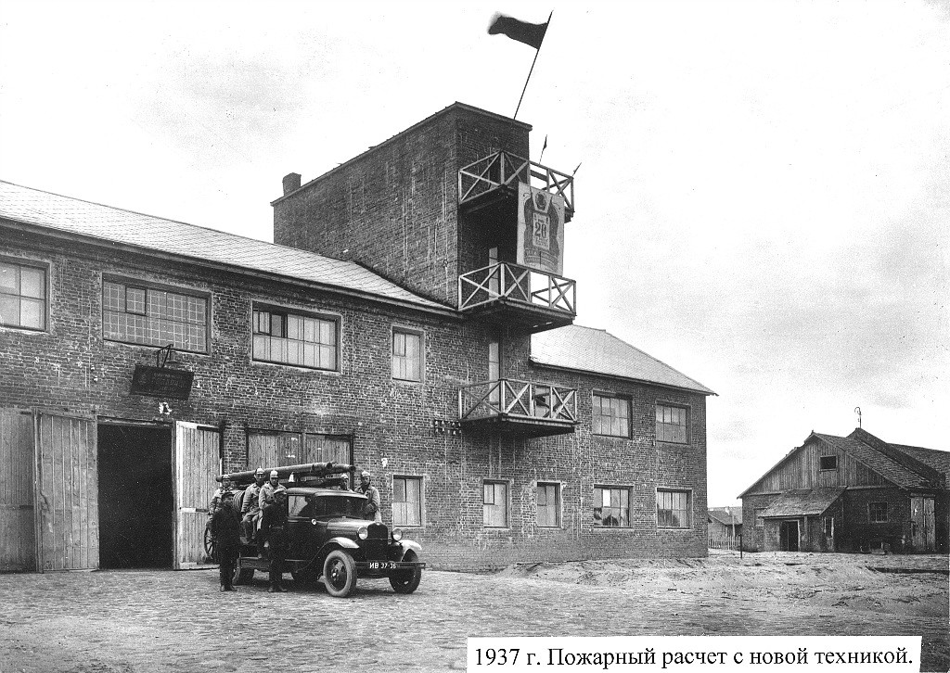
1934 год Пожарная часть № 50

Slide 15
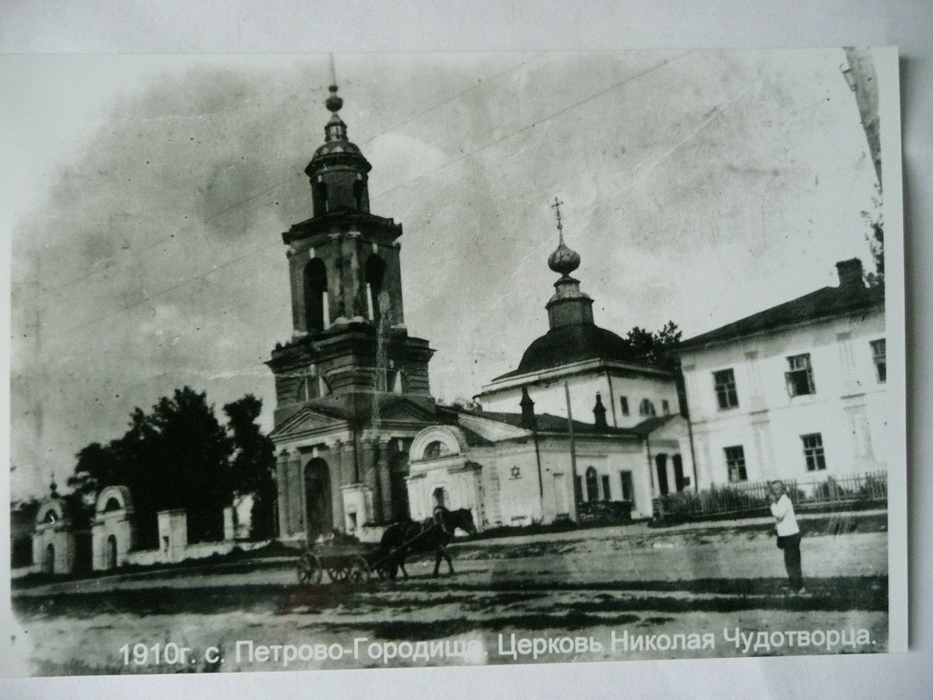
1910 год
ЦЕРКОВЬ с. ПЕТРОВО-ГОРОДИЩЕ

